Slide 1

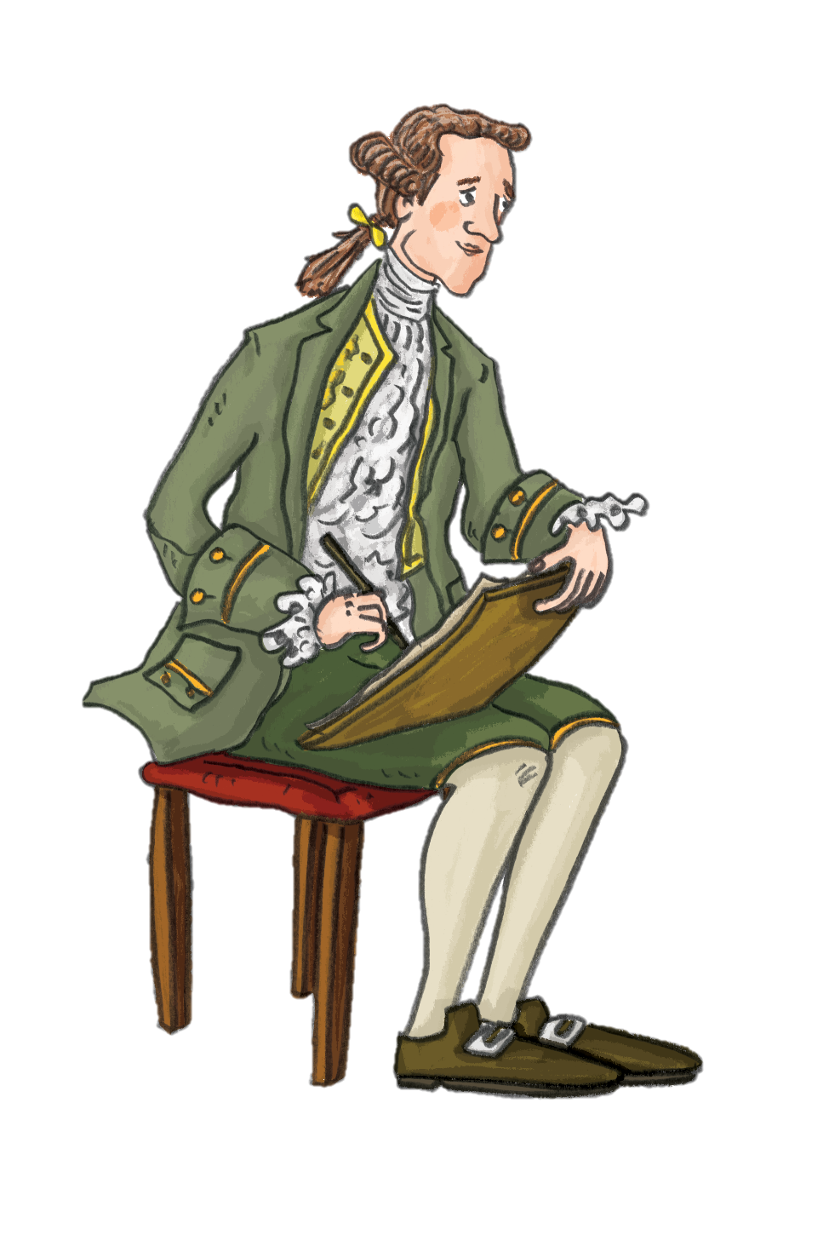
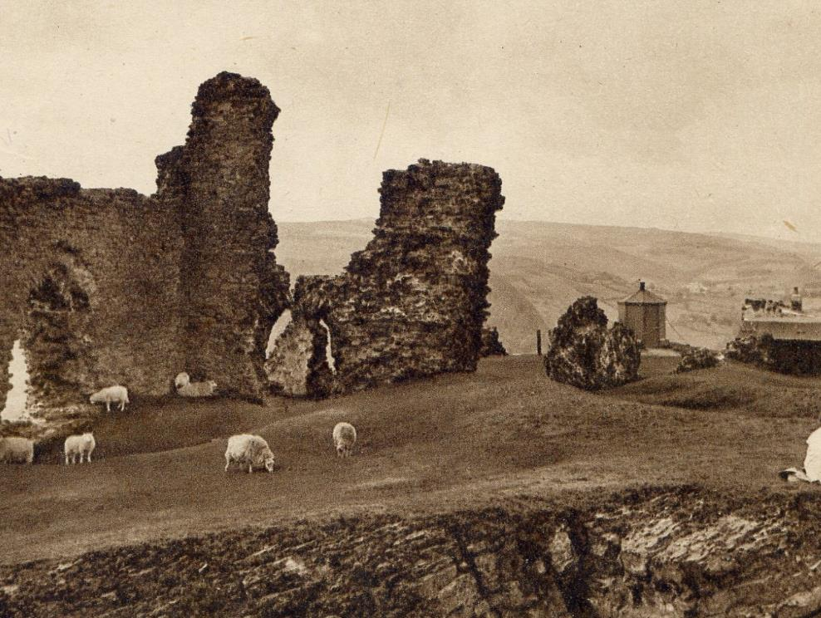

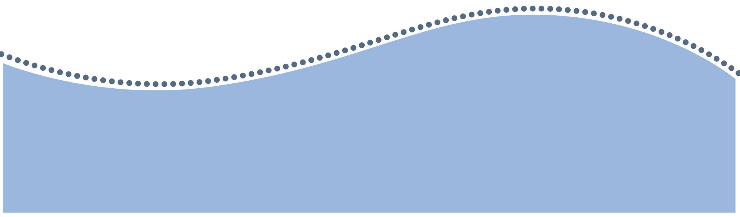

Gwrando a Chreu!
Mae artistiaid a phobl greadigol wedi cael eu hysbrydoli gan harddwch godidog Dyffryn Dyfrdwy ers canrifoedd!
Gyda’r gweithgaredd podlediad hwn, gadewch i’ch creadigrwydd lifo wrth i chi gymryd rhan yn un o’r gweithgareddau crefft ymarferol.

Slide 2
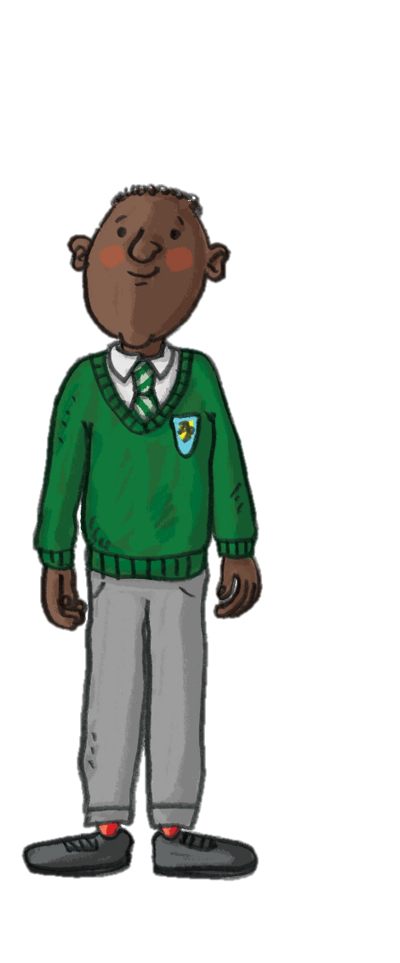


Gwrando a Chreu
Amcanion dysgu:
Defnyddio fy sgiliau gwrando i ddysgu am hanes twristiaeth yn Nyffryn Dyfrdwy.
Meini Prawf Llwyddiant:
Gwrando ar y podlediad a rhannu’r manylion gyda phobl eraill.

Slide 3

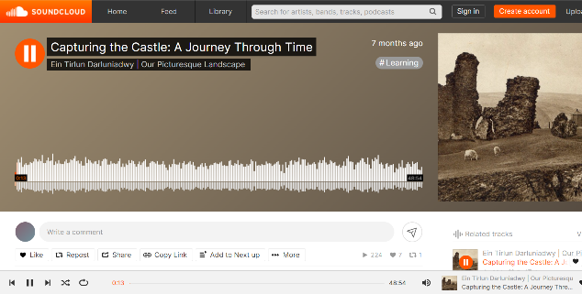

Taith drwy Amser
Mae hanes wedi’i blethu gyda’r presennol ym mhobman rydych yn mynd yn Nyffryn Llangollen.
Wrth i chi wrando ar y podlediad byddwch yn clywed gan bobl yn Nyffryn Dyfrdwy, o’r gorffennol a’r presennol, wrth i chi ddilyn taith ddychmygol o Bont Llangollen i Gastell Dinas Brân.
Gwrandewch
Cofnodi’r Castell:
Podlediad Siwrnai Drwy Amser

Slide 4



Wrth i chi wrando ar y podlediad, brasluniwch rai o’r pethau rydych yn eu clywed ar ddarn o bapur A3 i wneud darn mynegiannol i gydfynd â’r gair llafar.
Gallech gynnwys lluniau, patrymau a geiriau.
Gweithgaredd 1: Braslunio Ystyriol
Bydd arnoch chi angen:
Papur A3
Pensiliau lliw

Slide 5

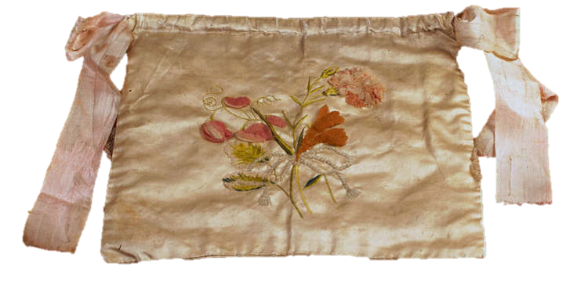
Fel llawer o ferched o’r 18fed Ganrif, roedd Merched Llangollen yn frwdfrydig am bwytho a brodwaith.
Gweithgaredd 2: Brodwaith ar Gerdyn Post
Wedi ei ysbrydoli gan hobiau Merched Llangollen, tynnwch lun gyda phwyth i wneud patrymau a siapiau i greu delwedd cerdyn post.
Bydd arnoch chi angen:
Cardiau post wedi eu hargraffu ar gerdyn
Nodwyddau brodwaith
Edau brodwaith
Siswrn a tâp
Dyma enghraifft o frodwaith Sarah Ponsonby..
Notes:
Cutesy Crafts 13 hand embroidery stitches for beginners, the video is split into individual stitches. https://www.youtube.com/watch?v=V95uh5nQZic Beginners may find it easier to do the following 6 stitches; running, back, split, stem, chain and French knot.

Slide 6
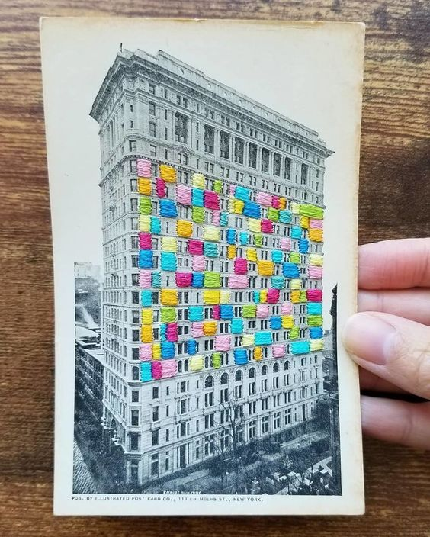
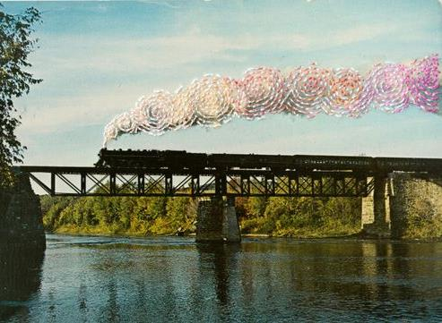
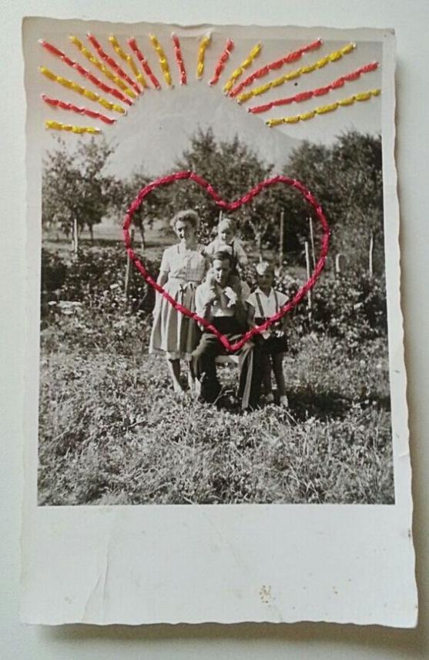
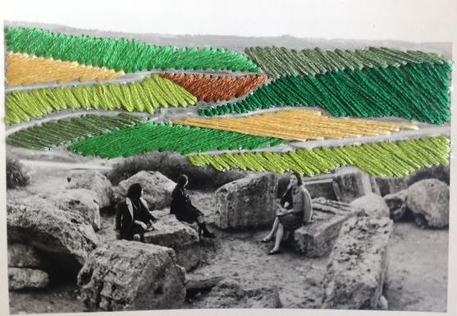
Ysbrydoliaeth - Brodwaith ar Gerdyn Post

Slide 7
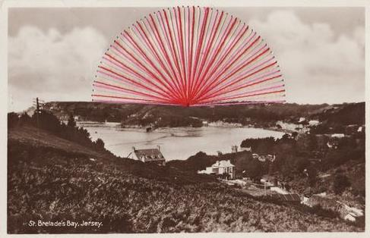
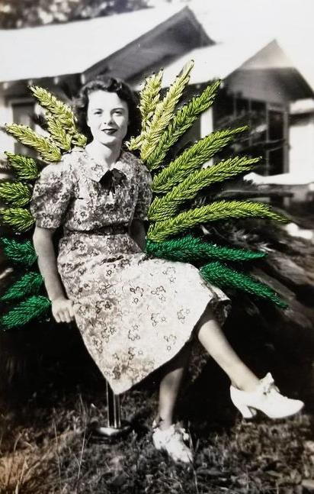
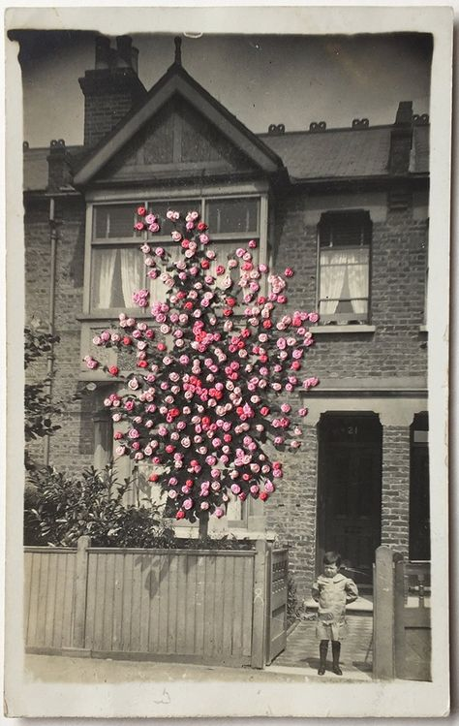
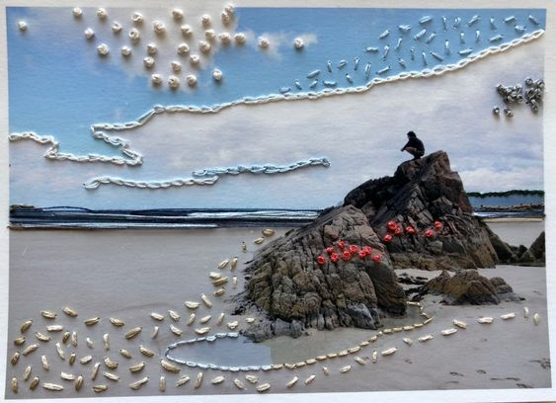

Ysbrydoliaeth - Brodwaith ar Gerdyn Post
Sylwch sut y gall y ddelwedd newid gydag ychwanegiad lliw, cymeriadau a siapiau!

Slide 8


Wrth i chi wrando ar y podlediad, tynnwch lun rhai o’r cymeriadau hanesyddol, lleoedd a gweithgareddau ar hen ddelweddau cerdyn post o Ddyffryn Dyfrdwy...
Gweithgaredd 3: Ysbrydion y gorffennol
Bydd arnoch chi angen:
Cardiau post wedi eu hargraffu
Offer tynnu llun

Slide 9
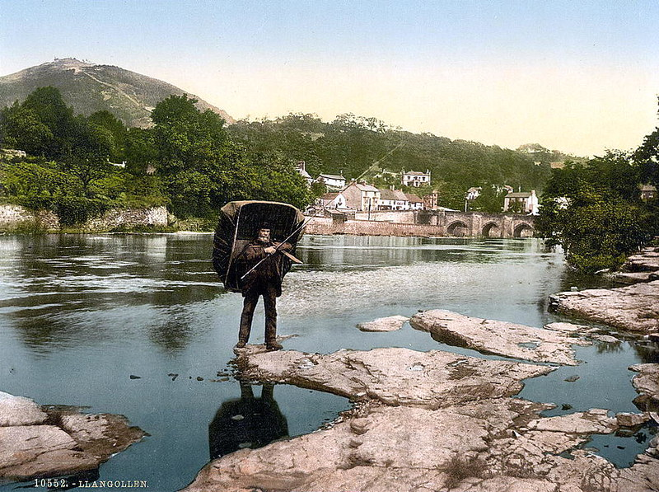
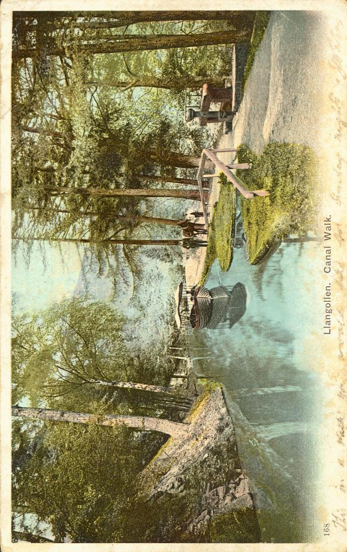
Adnoddau - Cardiau Post Dyffryn Dyfrdwy

Slide 10
Adnoddau - Cardiau Post Dyffryn Dyfrdwy

Slide 11
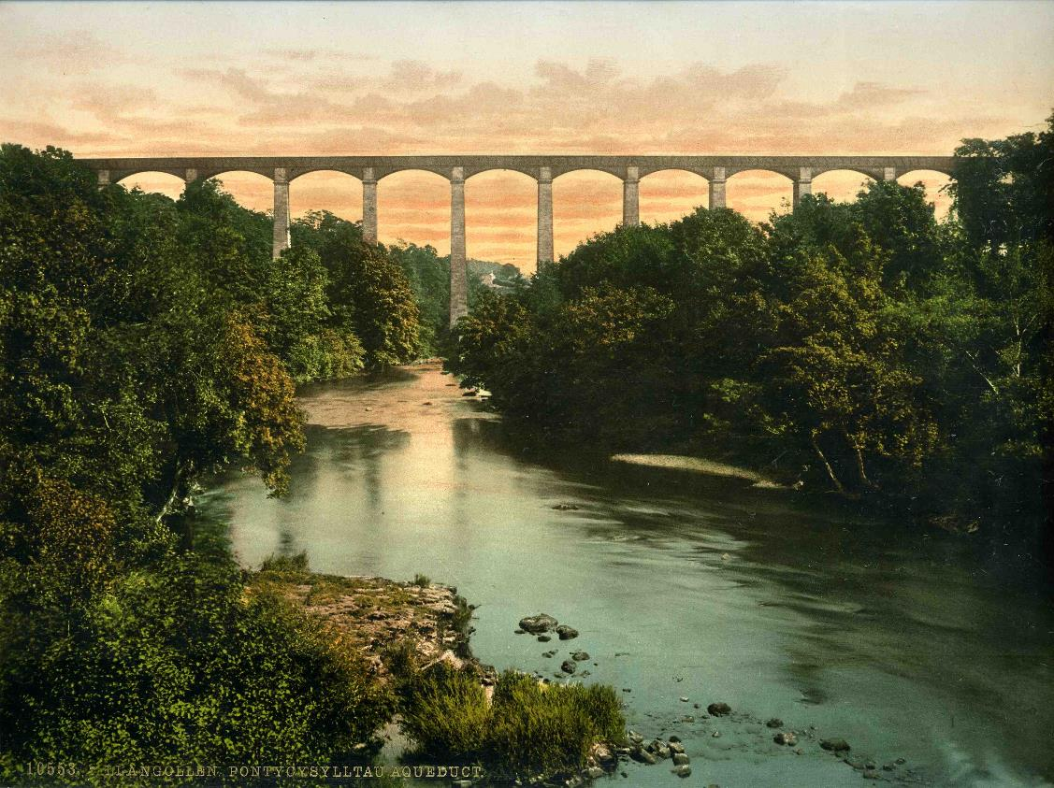
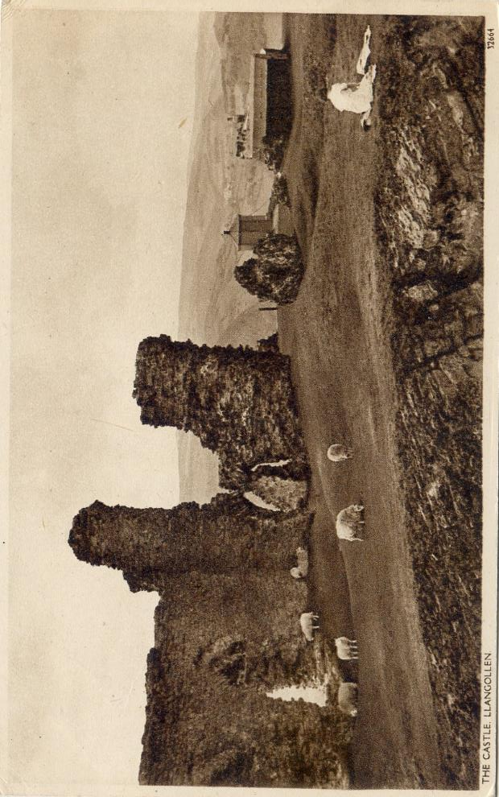
Adnoddau - Cardiau Post Dyffryn Dyfrdwy

Slide 12
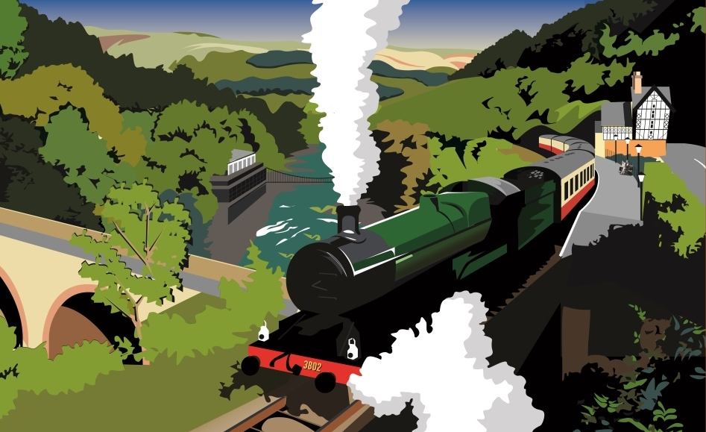
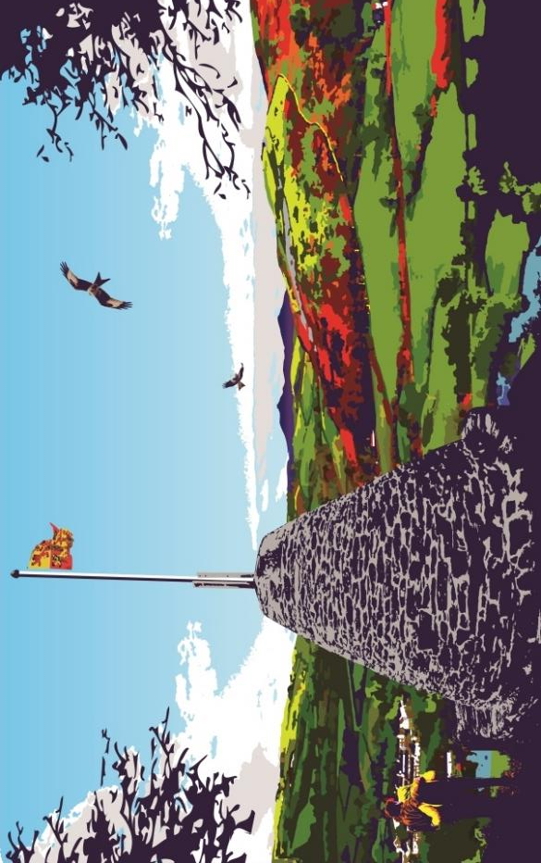
Adnoddau - Cardiau Post Dyffryn Dyfrdwy

